Slide 1
Я и моя семья

Slide 2
СЕМЬЯ!
У меня есть мама,
У меня есть папа,
У меня есть дедушка,
У меня есть бабушка,
А у них есть я!
Что это?

Slide 3
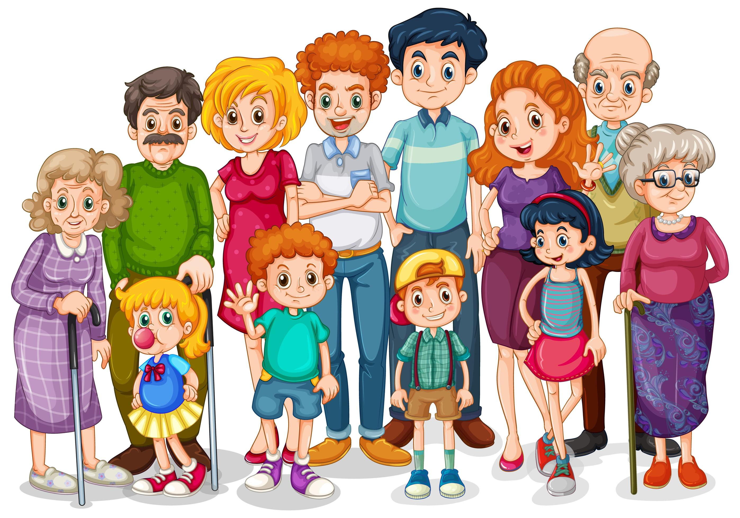
Кто такие родственники?

Slide 4
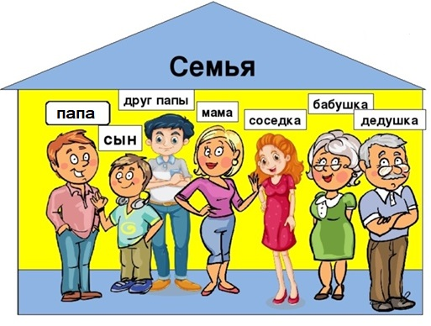
Кто лишний?

Slide 5
Соедини части пословиц.
В семье согласно, хорошие дети растут.
В семью, где лад, так и душа на месте.
В хорошей семье так идет дело прекрасно.
Вся семья вместе, счастье дорогу не забывает.

Slide 6
Спасибо за активную работу!

